Slide 1
データ解析コンペティション 中間報告(仮)
チーム名 チーム葛飾
発表者 小坪琢人

Slide 2
目次
データセット
データ概要
RDBのER図
データ処理
目的
データ集計
来店間隔
客単価
性別
年代
スタッフ稼働率
顧客クラスタリング
デンドログラム
クラスター分析
クーポン
まとめ
今後の展望

Slide 3
データ概要
 | 店舗マスタ | 担当者マスタ | 商品マスタ | 顧客マスタ | 会計履歴 | 会計明細
データ数 | 13 | 171 | 1,399 | 31,862 | 166,922 | 409,347
カラム数 | 5 | 2 | 15 | 9 | 27 | 9
データ処理によりデータセットを更新
 | 店舗マスタ | 担当者マスタ | 商品マスタ | 顧客マスタ | 会計履歴 | 会計明細
データ数 | 13 | 171 | 1,399 | 31,862 | 155,433 | 380,585

Slide 4
RDBのER図
会計履歴
会計明細
商品
・会計ID
・販売店舗ID(FK)
・会計担当者ID(FK)
・顧客ID(FK)
・会計明細ID
・会計ID(FK)
・商品ID(FK)
・商品ID
・明細ID(FK)
・価格
来店する
顧客
店舗
担当者
・顧客ID
・初回来店店舗ID(FK)
・性別
・誕生年代
・店舗ID
・店舗名
・担当者ID
・所属店舗ID(FK)

Slide 5
データ処理
店舗マスタ | 店舗IDをint型に変更 その他の店舗IDを0に指定
担当者マスタ | ID:0 を一名削除 店舗IDをint型に更新 その他の店舗IDを0に更新
商品マスタ | 予約カテゴリ、予約商品名、商品略称を削除 カテゴリIDの空欄補完
顧客マスタ | 初回来店年、誕生年代の入力ミスをNULLに変更
会計履歴 | 会計履歴から販売と返品のペア(店舗ID, 顧客ID, 金額が一致するもの)を削除 上記の方法で削除出来なかった返品項目を削除(29件)
会計明細 | 会計履歴の会計IDと照合することで一致する返品、販売を削除

Slide 6
目的
現状のモデルを把握し、新たな施策のインパクトをシュミレーションにより予測する。

Slide 7
データ集計
モデル作成に必要な情報をまとめる
各顧客について最も多く来店した店舗をお気に入り店舗と仮定する
顧客データから年齢、性別が不明のデータを取り除く(使用データ : 14231名)
各店舗は最寄り駅で示す

Slide 8
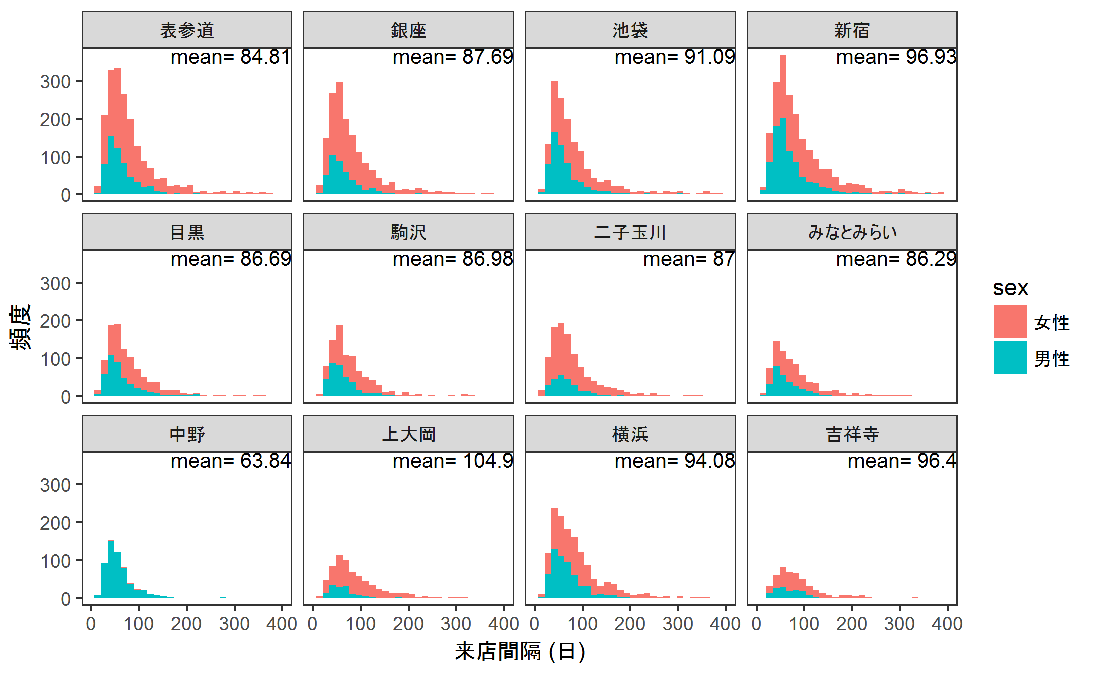
来店間隔
施術の来店間隔(1000円以上の施術)

Slide 9
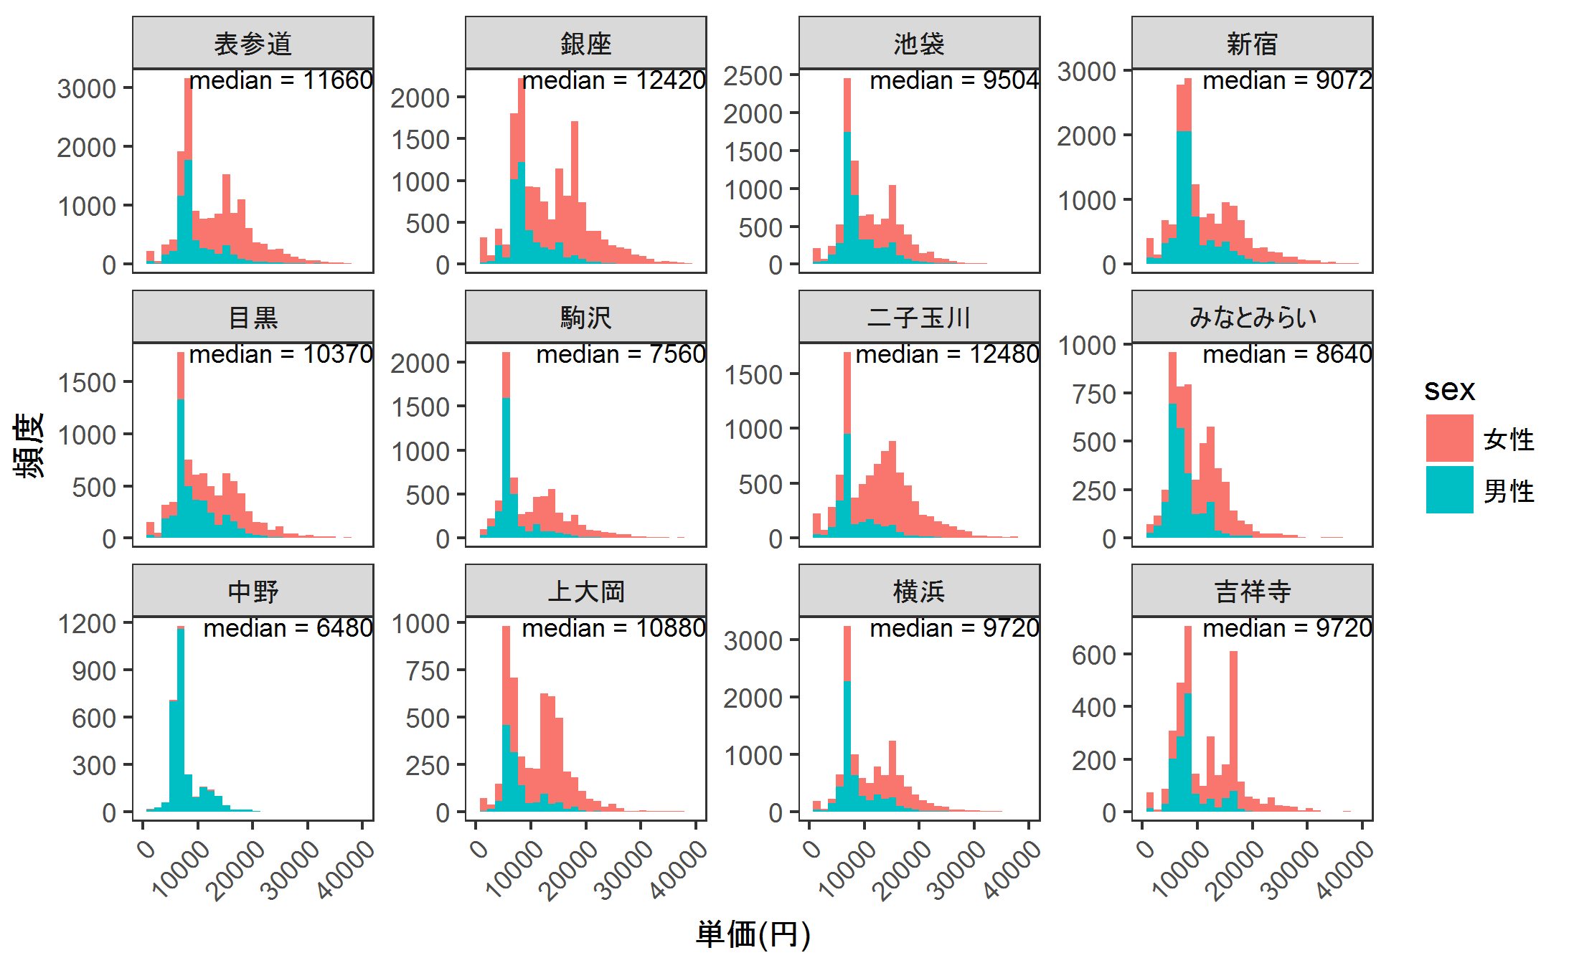
客単価
男性の分布と女性の分布の中心が異なる

Slide 10
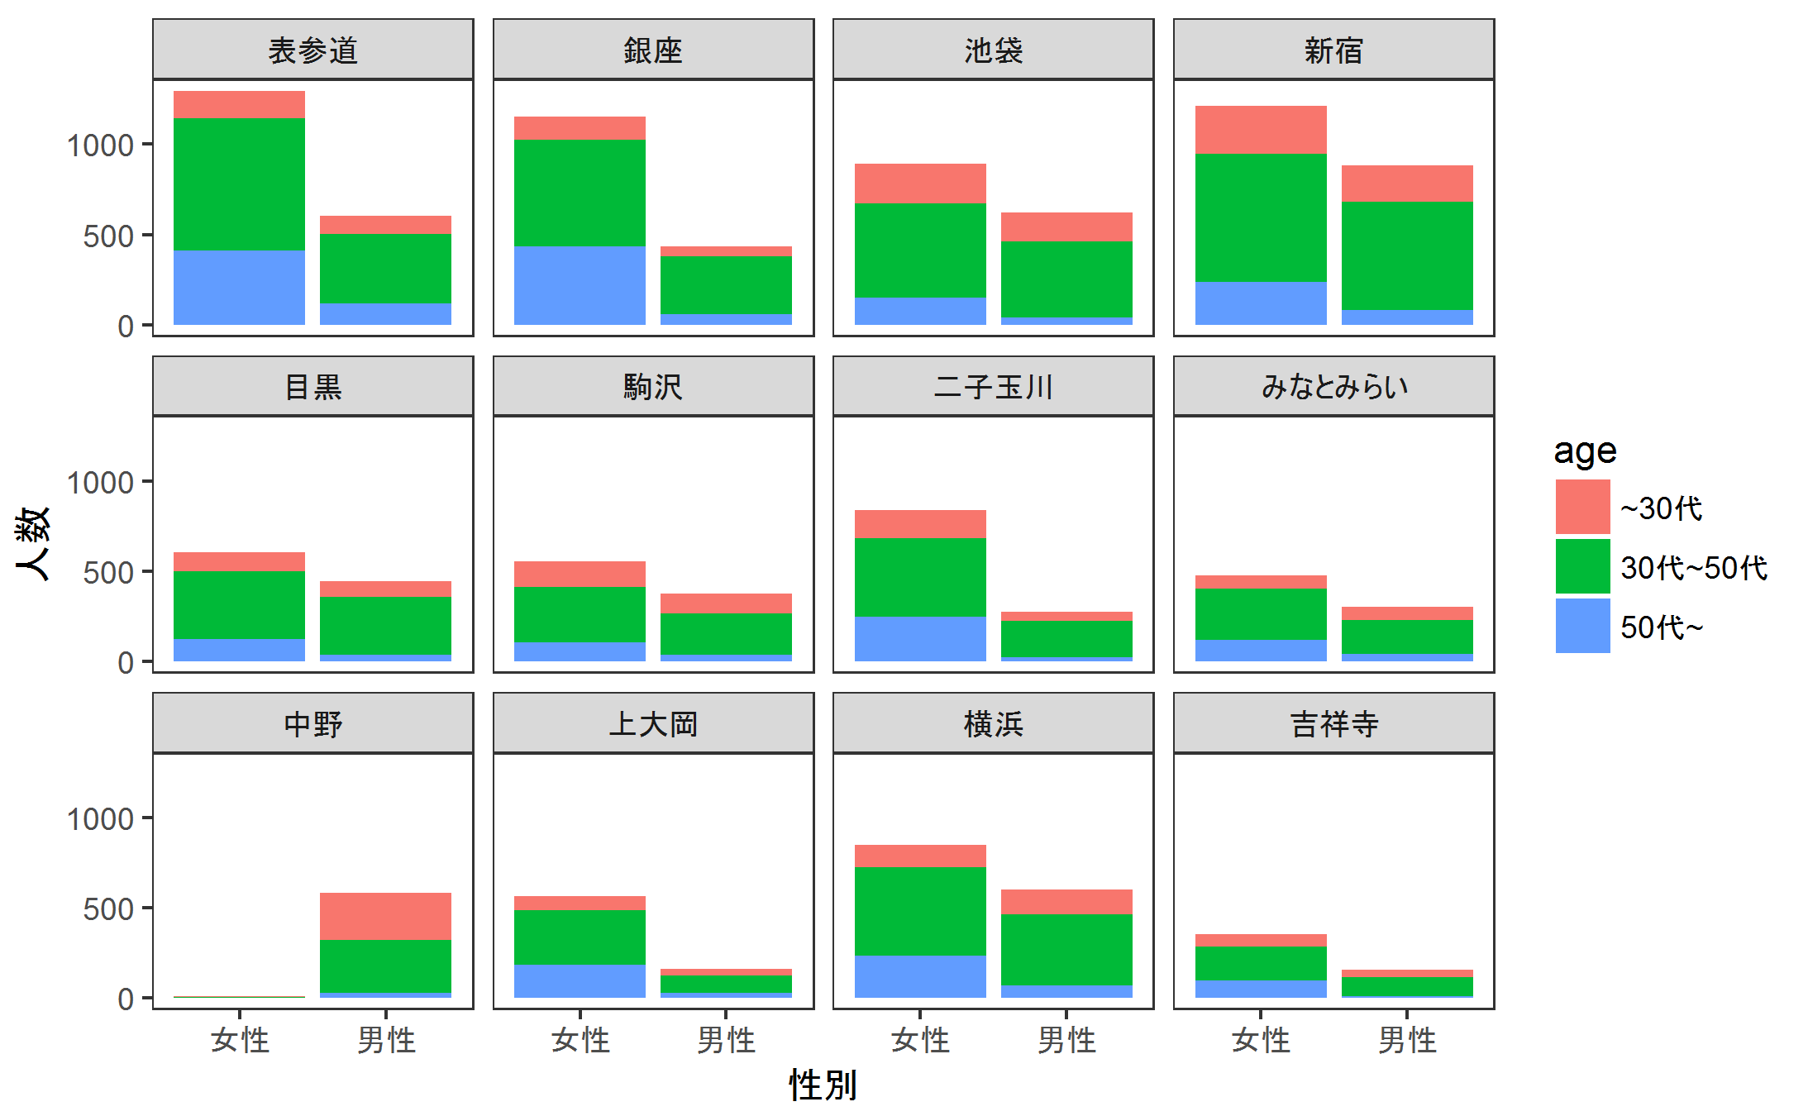
性別
基本的に女性が多い

Slide 11
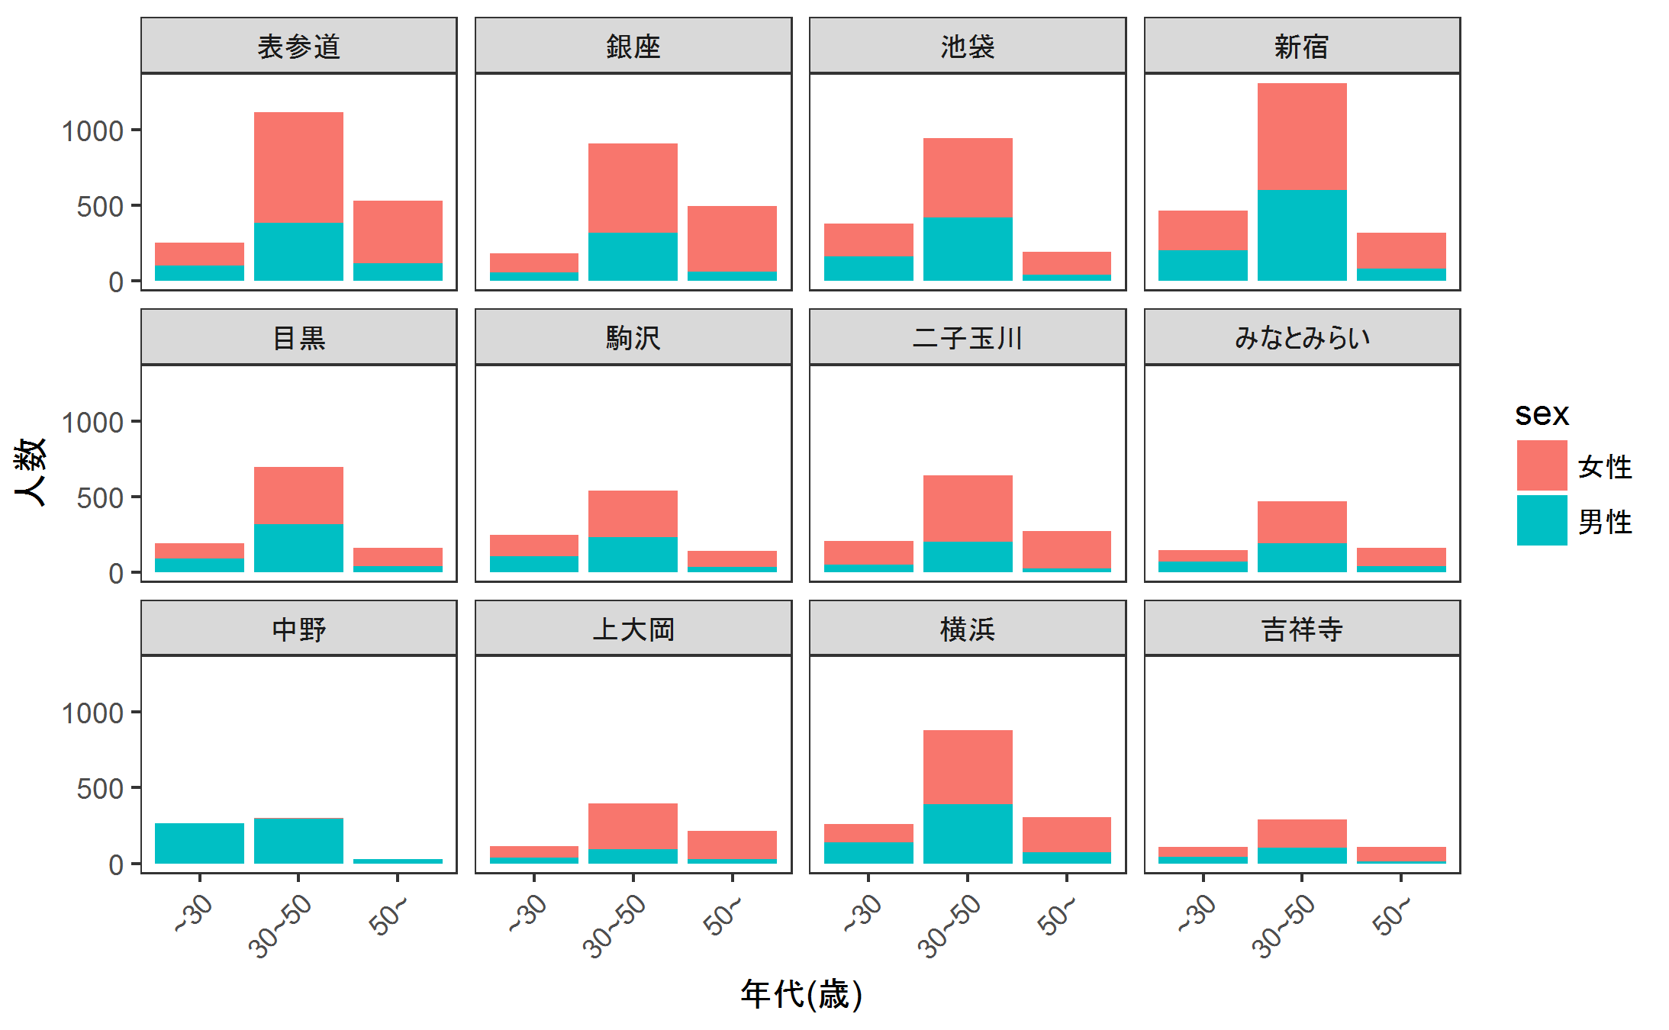
年代
30代~50代が最も多い

Slide 12
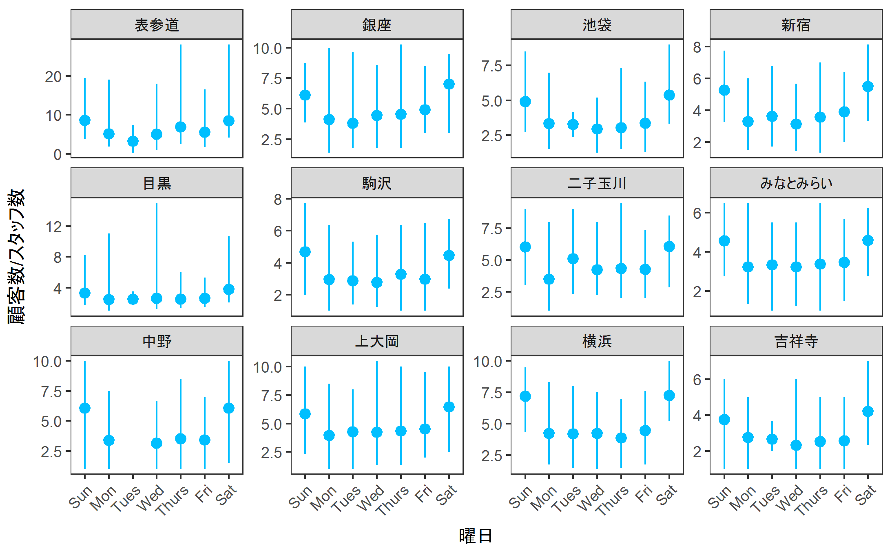
スタッフ稼働率

Slide 13
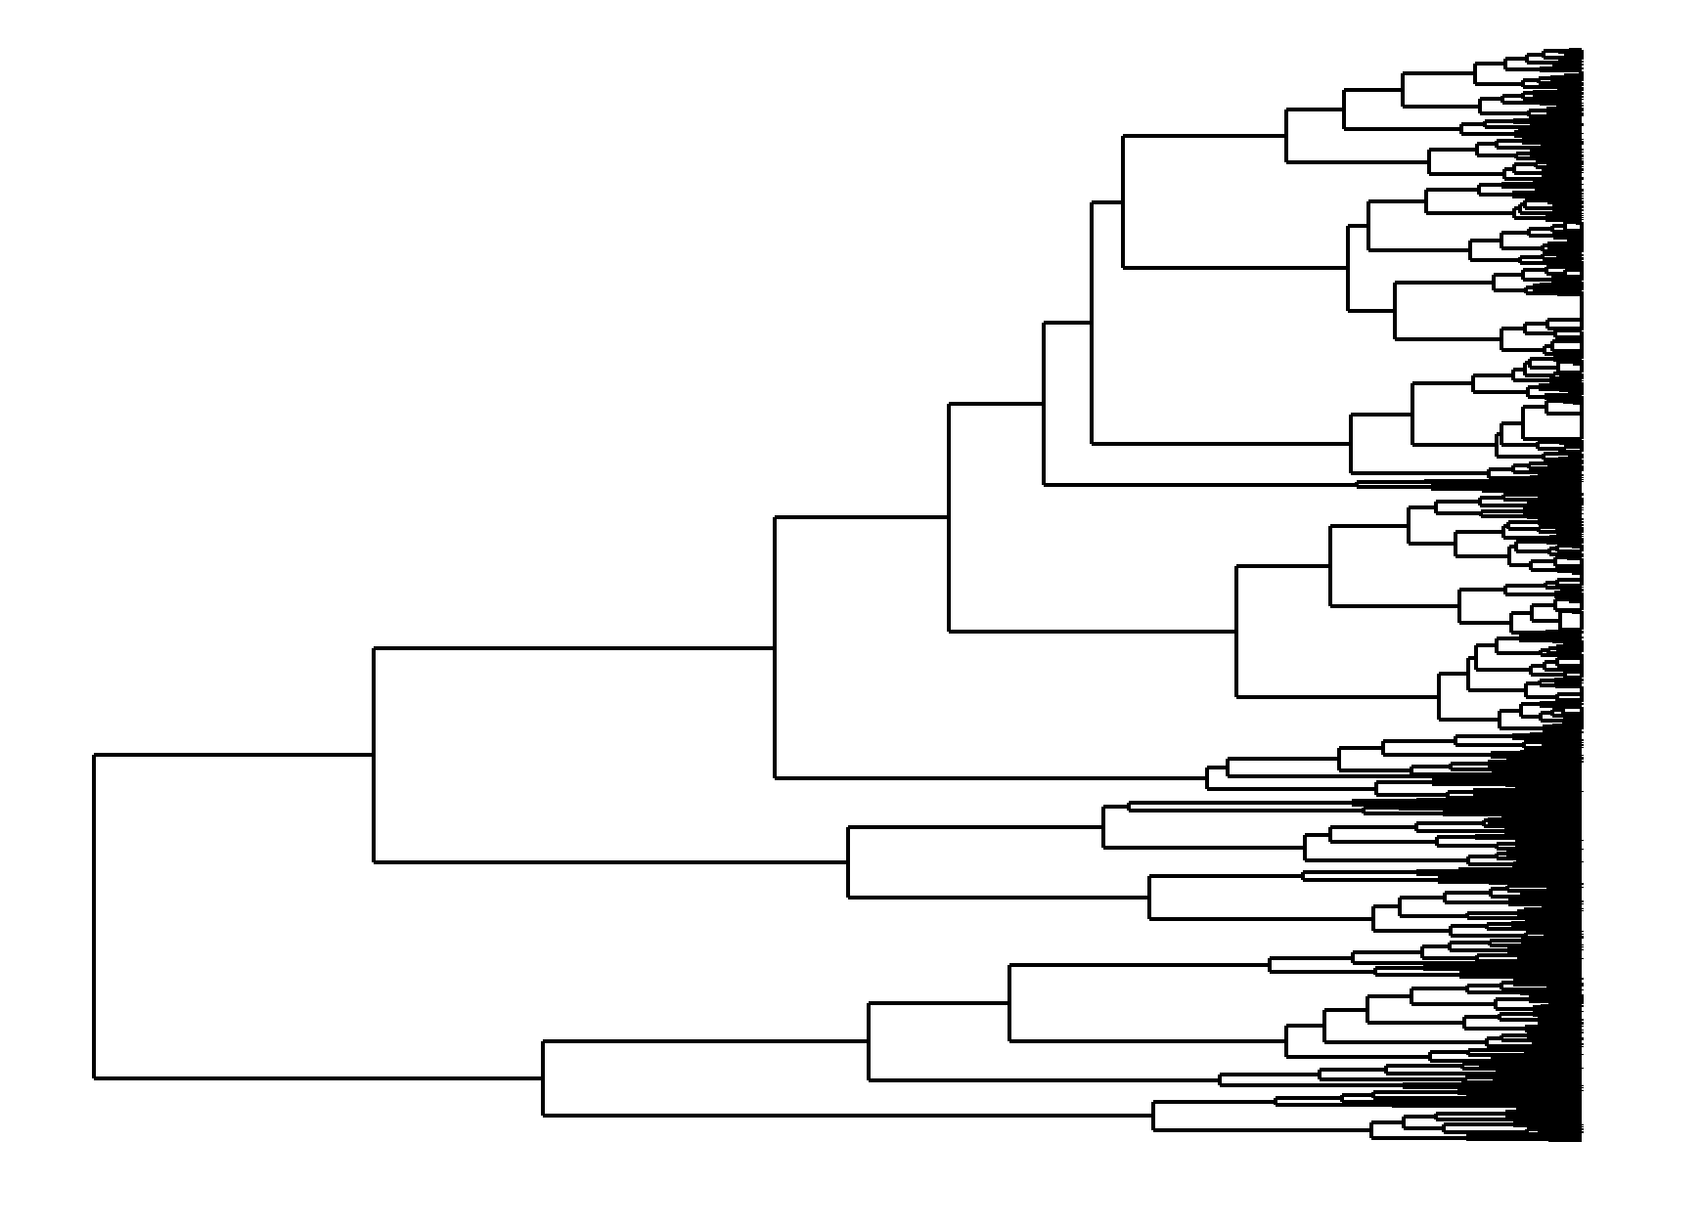
顧客クラスタリング(1)
ward法によるクラスタリング
デンドログラムより顧客を４分割
使用したデータは平日or土日、
午前or夕方or夜、の時間別来店回数(6変数)と性別(ダミー変数)

Slide 14
顧客クラスタリング(2)
クラスタ | 男性(人) | 女性(人) | 年齢(歳) | 来店間隔(日) | 店販購入金額(円)
1 | 970 | 859 | 43 | 61 | 12317
2 | 3546 | 6231 | 41 | 104 | 4168
3 | 654 | 1286 | 47 | 54 | 15719
4 | 266 | 419 | 47 | 55 | 16112
各クラスタの特徴をまとめる
男性、女性については人数を算出
年齢、来店間隔、店販購入金額の平均を算出

Slide 15
クーポン
累積来店回数 | 1 | 2 | 3 | 4
クーポン利用回数 | 7001 | 481 | 321 | 326
総クーポン利用回数 : 14088
これ書くなら累積来店回数ちゃんとやらないとだめ？？？計算しなおしたほうが早い

Slide 16
まとめ

Slide 17
今後の展望

